Slide 1
生物大模型：序列、蛋白质、细胞与跨模态
BIOLOGICAL
FOUNDATION MODELS
A
T
C
G
DNA / RNA
与生物序列建模
G
C
T
A
A
T
G
C
DNA、RNA序列怎样进入大模型
Nucleotide Transformer、Evo 2 与 RiNALMo
SEQUENCE
Notes:
本页安排 20 秒
欢迎来到第一课。我们从两段只差一个碱基的DNA开始，逐步看清序列编码、预训练和任务输出。接着比较Nucleotide Transformer与Evo 2怎样学习序列，最后用一条RNA读懂配对表和二级结构。请带着一个问题听课：手里的数据经过模型以后，究竟变成了什么？
参考来源
Wang et al. Large Language Models in Bioinformatics: A Survey. ACL Findings, 2025
https://aclanthology.org/2025.findings-acl.184/

Slide 2
本课要回答的问题
序列先转成上下文表示，再连接不同生物任务。
核酸序列
区域类别
A C G …
上下文表示
位置关系
相同编码器可连接不同输出；任务头与标签共同决定具体用途
Wang et al., ACL 2025
02 / 24
Notes:
本页安排 35 秒
这一课沿着输入、学习、输出三步展开。输入部分会把碱基和token分开，因为模型看到的单元取决于切分方式。学习部分用一次遮盖恢复和一次续写比较两种训练目标。输出部分回到具体的生物任务，我们会读一张配对表，再沿着计算过程解释精确率与召回率。
参考来源
Wang et al. Large Language Models in Bioinformatics: A Survey. ACL Findings, 2025
https://aclanthology.org/2025.findings-acl.184/

Slide 3
DNA、RNA 与蛋白质
DNA记录遗传信息，RNA参与表达与调控
编码DNA
ATG
AAA
ACC
mRNA
AUG
AAA
ACC
蛋白质
M
K
T
编码链 DNA 经转录与翻译连接到氨基酸序列
Dalla-Torre et al., Nat. Methods 2025
03 / 24
Notes:
本页安排 50 秒
先建立三个对象之间的关系。DNA可以转录为RNA，编码RNA中的密码子又可以翻译成氨基酸。许多RNA本身还会折叠并参与调控。建模时，首先要选定观察对象：DNA模型处理碱基上下文，RNA模型还常面对碱基配对，蛋白质模型则关心残基、三维构象和功能。
参考来源
Dalla-Torre et al. Nucleotide Transformer: building and evaluating robust foundation models for human genomics. Nature Methods, 2025
https://www.nature.com/articles/s41592-024-02523-z

Slide 4
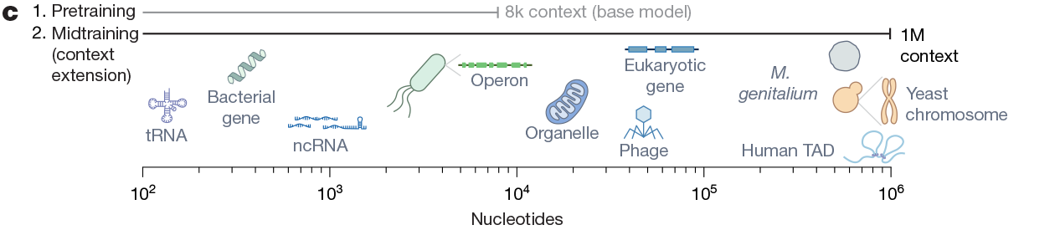
序列窗口决定模型能看到什么
窗口长度决定可见范围，长程上下文连接局部与远端区域。
从局部RNA、基因到染色体，所需上下文尺度逐渐增大
Evo 2, Nature 2026
04 / 24
Notes:
本页安排 50 秒
把模型的视野想成一个窗口。只看一个字母时，我们知道它是A，却无法读到附近的调控模式；扩大到一段序列后，才能观察组合关系。窗口继续加长，模型就有机会利用更远的信息。输入长度的单位需要读清：有的按碱基计，有的按token计，换模型时要做一次单位换算。
参考来源
Genome modelling and design across all domains of life with Evo 2. Nature, 2026
https://www.nature.com/articles/s41586-026-10176-5
图片：Evo 2, Nature 2026，Fig. 1
https://www.nature.com/articles/s41586-026-10176-5

Slide 5
一次T→G替换怎样进入模型
第4位由T替换成G
参考
1
2
3
4
5
6
A
C
G
T
A
C
比较两条序列的表示或任务得分
变异
A
C
G
G
A
C
Dalla-Torre et al., Nat. Methods 2025 · DNA模型评测, Nat. Commun. 2025
05 / 24
Notes:
本页安排 50 秒
看右侧两行序列，先找到第四位的T到G替换。最直接的计算是分别编码两条序列，再比较两个向量；另一种方法是比较模型给出的序列概率。若研究调控区域，就可以把表示接到表达或活性预测头。这个小例子把位置变化、模型计算和研究任务连接了起来。
参考来源
Dalla-Torre et al. Nucleotide Transformer: building and evaluating robust foundation models for human genomics. Nature Methods, 2025
https://www.nature.com/articles/s41592-024-02523-z
Benchmarking DNA foundation models for genomic and genetic tasks. Nature Communications, 2025
https://www.nature.com/articles/s41467-025-65823-8

Slide 6
序列如何变成 token
同一条序列可按单碱基、固定片段或子词切分。
切分方式 | ACGTAC 的表示 | 单元数
单碱基 | A C G T A C | 6
连续 3-mer | ACG / TAC | 2
连续 6-mer | ACGTAC | 1
Dalla-Torre et al., Nat. Methods 2025 · RiNALMo, Nat. Commun. 2025
06 / 24
Notes:
本页安排 50 秒
请从第一行读起。单碱基编码把六个字符变成六个token；以不重叠的三联体切分时，会得到ACG和TAC两个单元；六联体则把整段作为一个单元。token数量变少后，同样的token窗口可以覆盖更长的DNA，但每个单元的粒度也会改变。阅读模型时要同时看切分规则与上下文长度。
参考来源
Dalla-Torre et al. Nucleotide Transformer: building and evaluating robust foundation models for human genomics. Nature Methods, 2025
https://www.nature.com/articles/s41592-024-02523-z
Penić et al. RiNALMo: general-purpose RNA language models can generalize well on structure prediction tasks. Nature Communications, 2025
https://www.nature.com/articles/s41467-025-60872-5

Slide 7
token怎样变成上下文向量
同一token在不同上下文中，可以形成不同向量。
序列位置
上下文特征
A
保留各位置向量
C
G
汇聚为序列向量
T
保留位置维度可做位点预测，汇聚后可描述整段序列
Dalla-Torre et al., Nat. Methods 2025
07 / 24
Notes:
本页安排 50 秒
token编号本身只是离散索引，模型首先通过嵌入表把它转成向量。随后，编码器根据可见上下文更新每个位置。相同的ACG出现在不同片段中，更新后的向量可能不同。模型输出可以保留整排位置向量，也可以进一步聚合成一个向量，分别服务于位置级和序列级任务。
参考来源
Dalla-Torre et al. Nucleotide Transformer: building and evaluating robust foundation models for human genomics. Nature Methods, 2025
https://www.nature.com/articles/s41592-024-02523-z

Slide 8
掩码预训练学到什么
模型根据可见上下文，恢复被遮盖位置。
A
C
?
T
A
C
利用两侧上下文预测第三位；恢复目标为 G
训练标签来自原序列；优化目标是提高被遮盖碱基的预测概率。
Dalla-Torre et al., Nat. Methods 2025 · RiNALMo, Nat. Commun. 2025
08 / 24
Notes:
本页安排 50 秒
原始序列是ACGTAC，现在把第三位G遮住。训练过程中，模型只能根据可见的A、C、T、A、C来预测这一位。训练标签直接来自原序列，因此大量未人工标注的DNA也能提供学习信号。反复完成恢复任务，会推动表示捕捉局部模式和跨位置关系。下一页把这一步写成训练目标。
参考来源
Dalla-Torre et al. Nucleotide Transformer: building and evaluating robust foundation models for human genomics. Nature Methods, 2025
https://www.nature.com/articles/s41592-024-02523-z
Penić et al. RiNALMo: general-purpose RNA language models can generalize well on structure prediction tasks. Nature Communications, 2025
https://www.nature.com/articles/s41467-025-60872-5

Slide 9
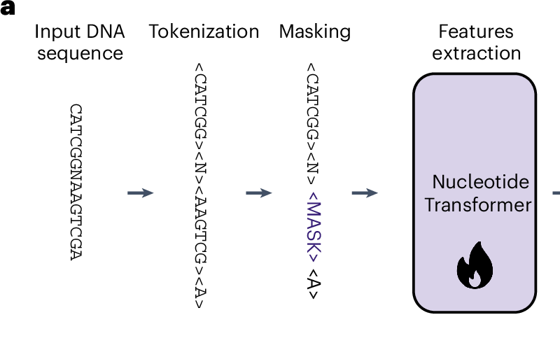
一次掩码训练怎样产生学习信号
原序列提供被遮盖位置的目标
大量遮盖组合形成自监督训练样本
切分、遮盖与上下文编码
Dalla-Torre et al., Nat. Methods 2025
09 / 24
Notes:
本页安排 50 秒
看原图左侧的输入、切分和遮盖步骤。DNA首先转成token，部分token再被替换成MASK。图中的编码器读取可见上下文，语言模型头根据位置表示恢复目标token。原始序列提供监督目标，因此大量序列可以形成自监督训练数据。图中显示的是token级流程，具体token覆盖几个碱基由分词方式决定。
参考来源
Dalla-Torre et al. Nucleotide Transformer: building and evaluating robust foundation models for human genomics. Nature Methods, 2025
https://www.nature.com/articles/s41592-024-02523-z
图片：Dalla-Torre et al., Nat. Methods 2025，Fig. 1
https://www.nature.com/articles/s41592-024-02523-z

Slide 10
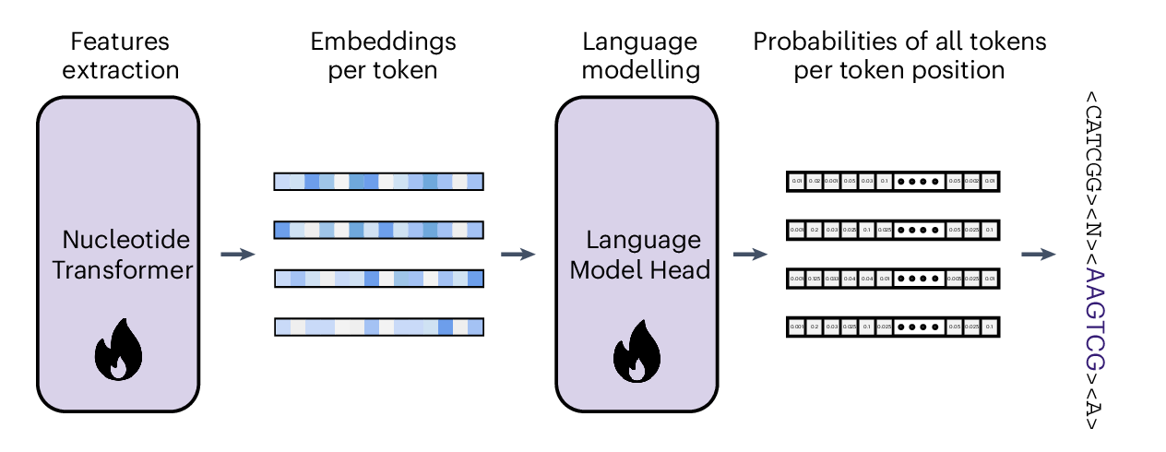
Nucleotide Transformer
NT把DNA上下文编码为位置级向量。
位置级表示接入语言模型头，恢复被遮盖token
Dalla-Torre et al., Nat. Methods 2025
10 / 24
Notes:
本页安排 50 秒
Nucleotide Transformer把基因组片段作为预训练材料，核心做法与刚才的掩码恢复一致。训练结束后，同一个碱基片段会因为周围序列不同而得到不同的表示。原论文把这些表示用于多种基因组预测任务。我们可以把它理解为先学一套通用的序列特征，再针对目标任务训练读出方式。
参考来源
Dalla-Torre et al. Nucleotide Transformer: building and evaluating robust foundation models for human genomics. Nature Methods, 2025
https://www.nature.com/articles/s41592-024-02523-z
图片：Dalla-Torre et al., Nat. Methods 2025，Fig. 1
https://www.nature.com/articles/s41592-024-02523-z

Slide 11
NT的表示可以接到哪些任务
同一个编码器，可以连接不同的任务输出。
任务 | 输入焦点 | 输出组织
启动子识别 | 候选DNA区域 | 序列级分类
调控区域预测 | 区域及其上下文 | 分类或活性回归
剪接位点识别 | 候选位置附近序列 | 位置级标签
Dalla-Torre et al., Nat. Methods 2025
11 / 24
Notes:
本页安排 50 秒
原论文把NT用于多种基因组任务。这一页选三个容易理解的输出：启动子识别回答区域类别，调控预测回答某类活性或状态，剪接位点任务回答特定位置的标签。它们共用序列表示，但监督信号的组织方式不同。请特别看最后一列，任务头需要输出整段标签还是逐位置标签。
参考来源
Dalla-Torre et al. Nucleotide Transformer: building and evaluating robust foundation models for human genomics. Nature Methods, 2025
https://www.nature.com/articles/s41592-024-02523-z

Slide 12
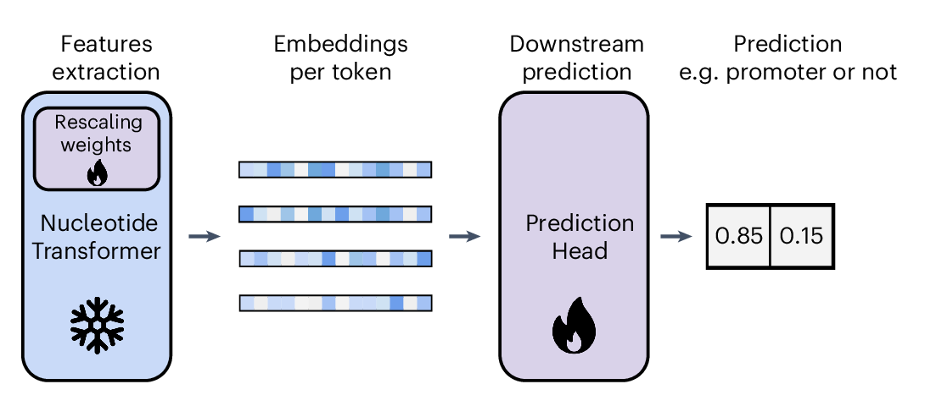
从表示到一个任务
冻结编码器后训练预测头，或对编码器进行微调。
冻结的预训练模块与可训练预测头分工
Dalla-Torre et al., Nat. Methods 2025
12 / 24
Notes:
本页安排 50 秒
现在把编码器接到一个任务上。若标签是启动子或非启动子，就训练分类头；若标签是调控活性，就训练回归头。冻结编码器能快速检验已有表示是否好用，微调则让表示进一步适应任务。请注意图中的任务头：它把通用表示转成我们真正需要的生物学输出。
参考来源
Dalla-Torre et al. Nucleotide Transformer: building and evaluating robust foundation models for human genomics. Nature Methods, 2025
https://www.nature.com/articles/s41592-024-02523-z
图片：Dalla-Torre et al., Nat. Methods 2025，Fig. 1
https://www.nature.com/articles/s41592-024-02523-z

Slide 13
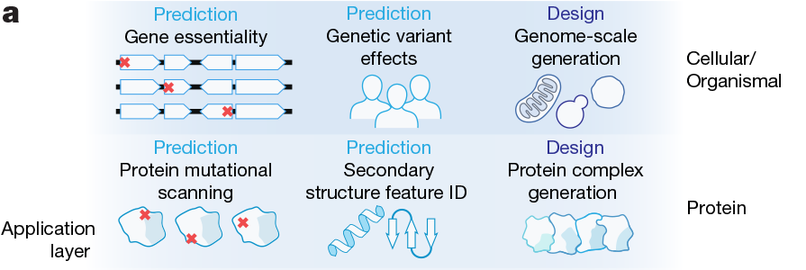
Evo 2 的建模方向
Evo 2以基因组序列建模连接变异预测与序列设计。
图中列出基因与蛋白质层面的部分应用方向
Evo 2, Nature 2026
13 / 24
Notes:
本页安排 50 秒
与遮盖后同时观察两侧上下文不同，生成式序列建模沿着序列逐步预测下一个位置。Evo 2展示了这条路线在基因组上的扩展。给定一段前缀，模型输出下一个碱基的分布；采样一个碱基并拼回输入，就能继续生成。已有序列也可以沿同样的步骤计算概率或任务相关评分。
参考来源
Genome modelling and design across all domains of life with Evo 2. Nature, 2026
https://www.nature.com/articles/s41586-026-10176-5
图片：Evo 2, Nature 2026，Fig. 1
https://www.nature.com/articles/s41586-026-10176-5

Slide 14
序列概率把局部预测连接起来
序列ACG的概率，按每一位已有的前缀分解。
A
A C
A C G
P(A)
×
P(C∣A)
×
P(G∣AC)
生成时逐位采样，评分时沿给定序列累计对数概率
Evo 2, Nature 2026
14 / 24
Notes:
本页安排 50 秒
这个乘积把整条序列的概率拆成一串条件概率。生成时，模型在每一步预测下一位，并把选中的碱基交给下一步。评分时则沿着已经给定的序列读取概率，通常累积对数概率以方便计算。两种用法共享同一分解方式，只是生成要选择新字符，评分要评价已有字符。
参考来源
Genome modelling and design across all domains of life with Evo 2. Nature, 2026
https://www.nature.com/articles/s41586-026-10176-5

Slide 15
两类预训练任务
遮盖恢复与顺序生成，采用不同的训练目标。
比较维度 | Nucleotide Transformer | Evo 2
预训练目标 | 掩码恢复 | 生成式序列建模
常见输出 | 上下文表示 | 序列评分或生成
选择依据 | 下游任务与版本 | 任务、上下文与资源
Dalla-Torre et al., Nat. Methods 2025 · Evo 2, Nature 2026
15 / 24
Notes:
本页安排 50 秒
比较两种模型时，先对齐正在做的任务。Nucleotide Transformer这一页突出掩码恢复和表示迁移，Evo 2这一页突出生成式序列建模。若需要一个分类器，就看表示怎样接到分类头；若需要序列续写，就看生成接口、上下文范围和采样方式。模型名字只是入口，训练目标决定了后续怎么使用它。
参考来源
Dalla-Torre et al. Nucleotide Transformer: building and evaluating robust foundation models for human genomics. Nature Methods, 2025
https://www.nature.com/articles/s41592-024-02523-z
Genome modelling and design across all domains of life with Evo 2. Nature, 2026
https://www.nature.com/articles/s41586-026-10176-5

Slide 16
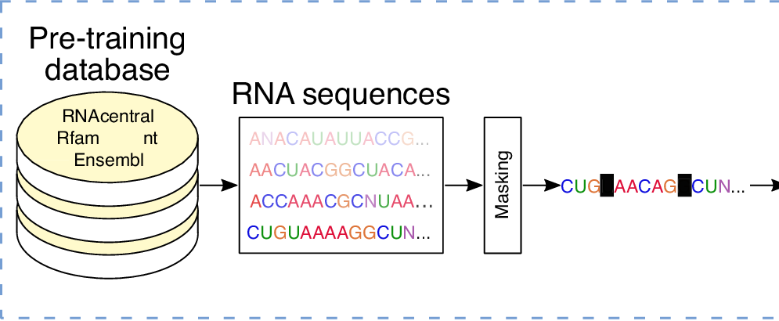
RNA任务把序列连接到配对关系
RNA有A、U、G、C四种碱基
RiNALMo从RNA上下文学习表示
RNA数据经过遮盖后进入上下文编码器
RiNALMo, Nat. Commun. 2025
16 / 24
Notes:
本页安排 50 秒
RNA让我们看到另一种输出：除了给整条序列一个标签，还可以回答哪两个位置互相配对。两个配对位置在一维序列上可能相隔很远，因此上下文表示需要捕捉远距离关联。RiNALMo学习的是RNA表示，二级结构任务再把表示转成位置之间的配对关系。接着我们用九个核苷酸案例读这种关系。
参考来源
Penić et al. RiNALMo: general-purpose RNA language models can generalize well on structure prediction tasks. Nature Communications, 2025
https://www.nature.com/articles/s41467-025-60872-5
图片：RiNALMo, Nat. Commun. 2025，Fig. 1
https://www.nature.com/articles/s41467-025-60872-5

Slide 17
读懂一条RNA的茎与环
5′ A G C A A A G C U 3′
A₁
G₂
C₃
茎区：互补配对
A₄
位置 | 碱基
1—9 | A—U
2—8 | G—C
3—7 | C—G
A₅
A₆
U₉
C₈
G₇
环区：第 4—6 位
RiNALMo, Nat. Commun. 2025
17 / 24
Notes:
本页安排 50 秒
先从左到右给这条RNA编号：A是一号，G是二号，最后一个U是九号。把一号A与九号U连起来，再连接二号G和八号C、三号C和七号G，就得到三层配对。中间四到六号的三个A形成未配对的环区。图中的骨架线按一到九连接，横向连接则表示碱基配对。
参考来源
Penić et al. RiNALMo: general-purpose RNA language models can generalize well on structure prediction tasks. Nature Communications, 2025
https://www.nature.com/articles/s41467-025-60872-5

Slide 18
配对表与括号串怎样对应
配对表记录位置关系，括号串沿序列逐位编码。
序列位置 | 1 2 3 | 4 5 6 | 7 8 9
碱基 | A G C | A A A | G C U
配对位置 | 9 8 7 | — — — | 3 2 1
括号串 | ( ( ( | . . . | ) ) )
RiNALMo, Nat. Commun. 2025
18 / 24
Notes:
本页安排 50 秒
继续使用刚才这条RNA。一到九、二到八、三到七构成三对，所以前三位写左括号，后三位写右括号。四到六没有配对，分别写一个点，得到三个左括号、三个点、三个右括号。配对表适合检查具体位置，括号串适合与原序列逐位对齐。
参考来源
Penić et al. RiNALMo: general-purpose RNA language models can generalize well on structure prediction tasks. Nature Communications, 2025
https://www.nature.com/articles/s41467-025-60872-5

Slide 19
把位置配对写成二维矩阵
行、列都使用序列位置，相交单元格记录配对。
位置 | 7：G | 8：C | 9：U
1：A | 0 | 0 | 1
2：G | 0 | 1 | 0
3：C | 1 | 0 | 0
RiNALMo, Nat. Commun. 2025
19 / 24
Notes:
本页安排 50 秒
如果输出头要为每对位置打分，就可以把配对关系排成矩阵。这里只取一到三号作为行、七到九号作为列。第一行对应一到九，第二行对应二到八，第三行对应三到七。因此三个一落在反向对角线上。模型也可以在这些格子里输出连续概率，再通过结构解码得到最终位置对。
参考来源
Penić et al. RiNALMo: general-purpose RNA language models can generalize well on structure prediction tasks. Nature Communications, 2025
https://www.nature.com/articles/s41467-025-60872-5

Slide 20
让测试集对应新的序列家族
按序列家族划分训练与测试，检验对新家族的泛化。
训练时可见
测试时的新对象
序列家族
家族A、B
家族C
相近序列所在的家族整体划分，减少训练与测试之间的近邻泄漏
DNA模型评测, Nat. Commun. 2025 · RiNALMo, Nat. Commun. 2025
20 / 24
Notes:
本页安排 50 秒
生物序列存在大量相似成员。设计测试集时，可以按序列相似性或家族来分组，让测试对应新家族或新序列的目标。接着在同一划分上比较不同方法。这样读到的差异才会对应明确的应用场景。RNA结构尤其适合按家族看结果，因为同一家族往往共享结构模式。
参考来源
Benchmarking DNA foundation models for genomic and genetic tasks. Nature Communications, 2025
https://www.nature.com/articles/s41467-025-65823-8
Penić et al. RiNALMo: general-purpose RNA language models can generalize well on structure prediction tasks. Nature Communications, 2025
https://www.nature.com/articles/s41467-025-60872-5

Slide 21
配对预测的精确率与召回率
对照预测集合与参考集合，分别计算精确率和召回率。
统计对象 | 计数 | 评价结果
正确配对 | 2组 | 精确率＝2/3
预测配对 | 3组 | 召回率＝2/3
参考配对 | 3组 | F1＝2/3
RiNALMo, Nat. Commun. 2025
21 / 24
Notes:
本页安排 50 秒
正确配对2组，预测配对3组，参考配对3组。精确率关心预测中有多少正确，召回率关心参考中找回多少。这一例两者都是三分之二。F1把精确率和召回率合并，便于用一个量概括配对恢复情况。读结构评价时，要同时看预测集合与参考集合。
参考来源
Penić et al. RiNALMo: general-purpose RNA language models can generalize well on structure prediction tasks. Nature Communications, 2025
https://www.nature.com/articles/s41467-025-60872-5

Slide 22
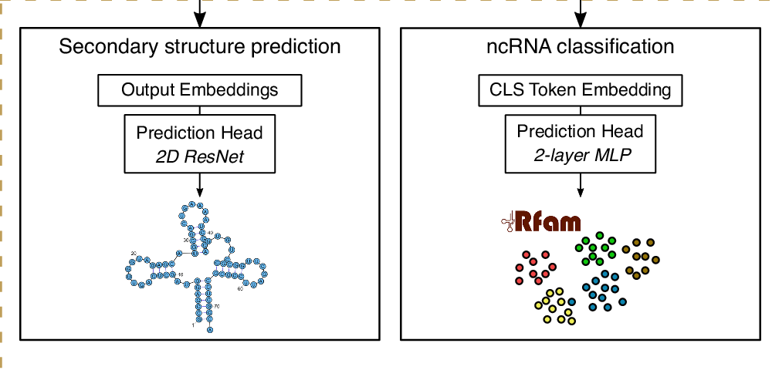
RiNALMo的下游任务
RiNALMo的表示可连接结构、分类和表达相关任务。
位置级表示与序列级表示分别连接不同任务头
RiNALMo, Nat. Commun. 2025
22 / 24
Notes:
本页安排 65 秒
这张图并列展示二级结构与RNA分类两类任务。二级结构任务使用位置级表示，预测位置对关系。RNA分类汇聚整条序列的表示，输出类别。另一些任务输出与表达或翻译相关的数值。共享的是RNA编码器，变化的是任务头和标签。
参考来源
Penić et al. RiNALMo: general-purpose RNA language models can generalize well on structure prediction tasks. Nature Communications, 2025
https://www.nature.com/articles/s41467-025-60872-5
图片：RiNALMo, Nat. Commun. 2025，Fig. 1
https://www.nature.com/articles/s41467-025-60872-5

Slide 23
本课小结
输入
分子类型、窗口与token
模型
NT、Evo 2、RiNALMo
输出
类别、数值或位置关系
Wang et al., ACL 2025 · Dalla-Torre et al., Nat. Methods 2025 等
23 / 24
Notes:
本页安排 50 秒
回顾开头的T到G替换，现在我们能够分别描述输入怎样变、模型计算什么，以及研究任务读取什么输出。DNA与RNA共享序列学习的思路，也各自有重要的任务特点。接下来进入蛋白质世界，看看序列表示怎样与三维结构、功能注释和生成设计结合。
参考来源
Wang et al. Large Language Models in Bioinformatics: A Survey. ACL Findings, 2025
https://aclanthology.org/2025.findings-acl.184/
Dalla-Torre et al. Nucleotide Transformer: building and evaluating robust foundation models for human genomics. Nature Methods, 2025
https://www.nature.com/articles/s41592-024-02523-z
Genome modelling and design across all domains of life with Evo 2. Nature, 2026
https://www.nature.com/articles/s41586-026-10176-5
Penić et al. RiNALMo: general-purpose RNA language models can generalize well on structure prediction tasks. Nature Communications, 2025
https://www.nature.com/articles/s41467-025-60872-5

Slide 24
延伸阅读
生物信息大模型综述
Wang et al., ACL 2025
Nucleotide Transformer：人类基因组表示
Dalla-Torre et al., Nat. Methods 2025
Evo 2：跨生命领域的基因组建模
Evo 2, Nature 2026
RiNALMo：RNA语言模型与结构预测
RiNALMo, Nat. Commun. 2025
DNA基础模型的基因组任务评测
DNA模型评测, Nat. Commun. 2025
Notes:
本页安排 20 秒
本课的三篇重点阅读分别对应NT、Evo 2和RiNALMo。建议先阅读每篇论文的模型总图，找出输入、训练目标和输出，再看一个与自己研究问题接近的实验。综述用于建立整体分类，原始论文用于理解具体模型。
参考来源
Wang et al. Large Language Models in Bioinformatics: A Survey. ACL Findings, 2025
https://aclanthology.org/2025.findings-acl.184/
Dalla-Torre et al. Nucleotide Transformer: building and evaluating robust foundation models for human genomics. Nature Methods, 2025
https://www.nature.com/articles/s41592-024-02523-z
Genome modelling and design across all domains of life with Evo 2. Nature, 2026
https://www.nature.com/articles/s41586-026-10176-5
Penić et al. RiNALMo: general-purpose RNA language models can generalize well on structure prediction tasks. Nature Communications, 2025
https://www.nature.com/articles/s41467-025-60872-5
Benchmarking DNA foundation models for genomic and genetic tasks. Nature Communications, 2025
https://www.nature.com/articles/s41467-025-65823-8

